Slide 1
সবাইকে বাংলাদেশ ও বিশ্ব পরিচয়ের পাঠে স্বাগতম

Slide 2
শিক্ষক পরিচিতি
মোঃ লুৎফর রহমান,
সহকারি শিক্ষক,
কুন্দারাম পুর সরকারি প্রাথমিক বিদ্যালয়,
ঘোড়াঘাট, দিনাজপুর।
মেইলঃ mlutfor81@gmail.com

Slide 3
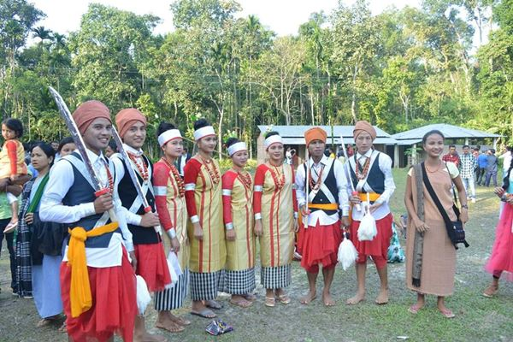
চলো আমরা একটি ভিডিও দেখি
ভিডিও লিঙ্কঃ https://youtu.be/lRfl2zFsAoQ

Slide 4
আজকের পাঠ
◊বিষয়ঃ বাংলাদেশ ও বিশপরিচয়
◊ শ্রেণিঃ চতুর্থ
◊ অধ্যায়ঃ৩ মণিপুরি। পাঠঃ ৩
◊ পাঠের শিরোনামঃ বাংলাদেশের ক্ষুদ্র নৃ-গোষ্ঠী।
◊ পাঠ্যাংশঃ মণিপুরি নৃ-গোষ্ঠীর লোকেরা--------আনন্দ করে।

Slide 5
শিখনফলঃ
2.3.1 বাংলাদেশের বিভিন্ন ক্ষুদ্র নৃ- জনগোষ্ঠীর নাম বলতে পারবে।
২.৩.২ চাকমা, মারমা, সাঁওতাল ও মনিপুরিদের সংস্কৃতি ( পোশাক, খাদ্য ও উৎসব ইত্যাদি ) বর্ণনা করতে পারবে।

Slide 6
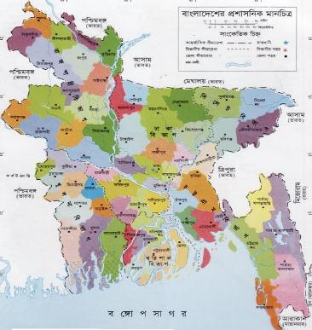
মানচিত্রে মণিপুরিদের অবস্থান জানতে জেলার নাম গুলোতে ক্লিক
সিলেট
মৌলভীবাজার
হবিগঞ্জ
মণিপুরি নৃ-গোষ্ঠীর লোকেরা সিলেট, মৌলভীবাজার ও হবিগঞ্জ জেলায় বসবাস করেন। মৌলভীবাজার জেলার কমলগঞ্জে অধিকাংশ মণিপুরি বসবাস করেন।এই ক্ষুদ্র নৃ-গোষ্ঠীর অনেকেই ভারতের আসাম ও মণিপুর রাজ্যে বাস করেন।

Slide 7
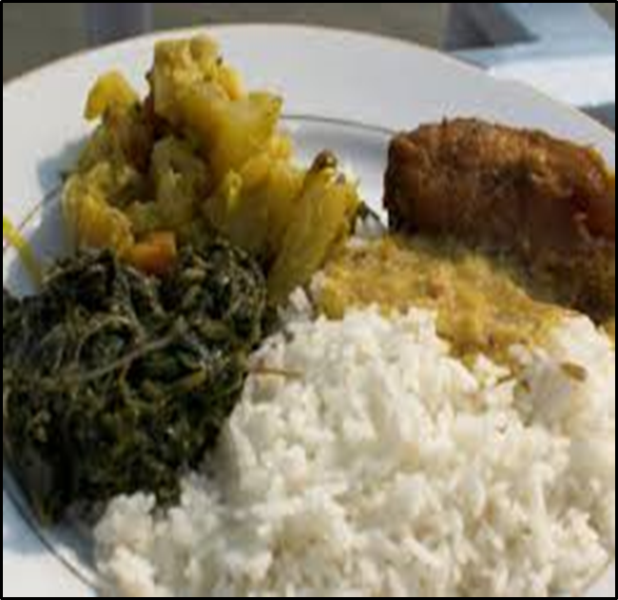
জীবনধারা
মণিপুরিদের বাড়িঘর বাঁশ , ইট বা টিনের তৈরী। তারা ভাত, মাছ ও নানা ধরনের সবজি খান।

Slide 8
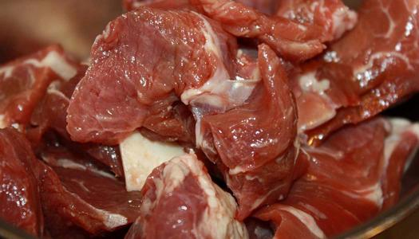
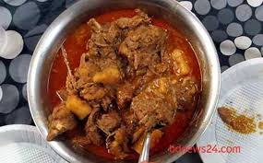
জীবনধারা
মাংস সামাজিকভাবে নিষিদ্ধ।

Slide 9
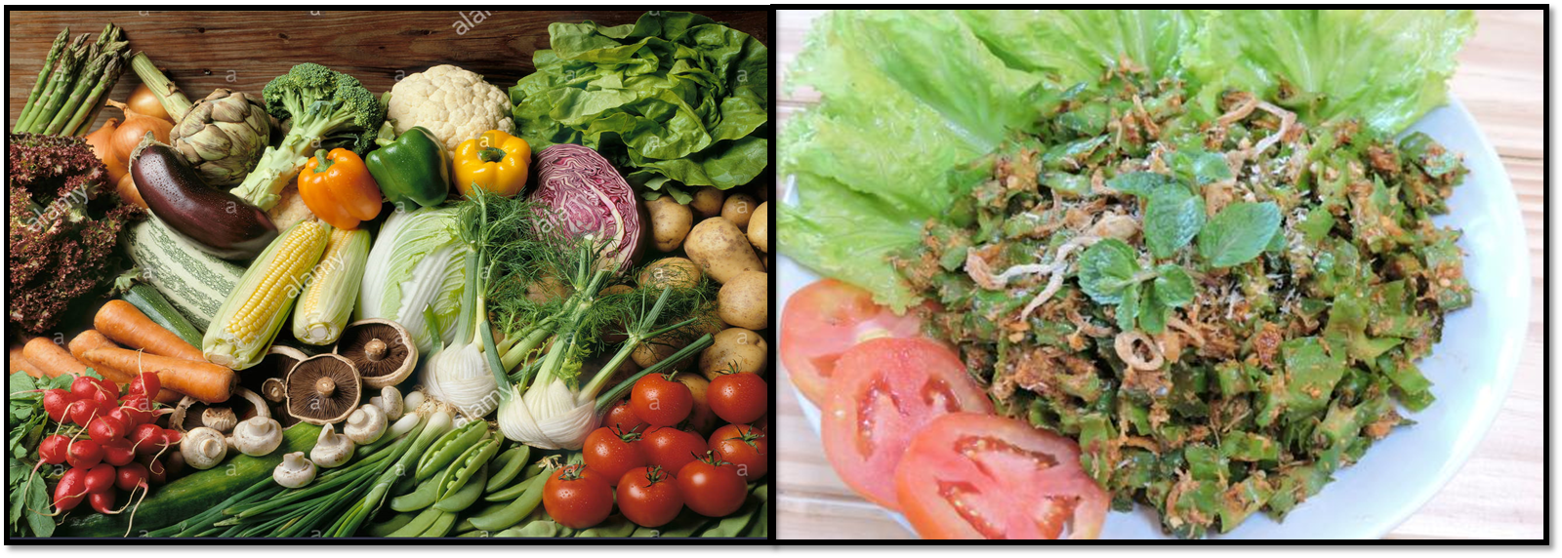
জীবনধারা
তাদের একটি প্রিয় খাবারের নাম সিঞ্জেদা যা নানা ধরনের শাক-সবজি দিয়ে তৈরি।

Slide 10
জীবনধারা
মণিপুরিরা মূলত কৃষিজীবী।

Slide 11
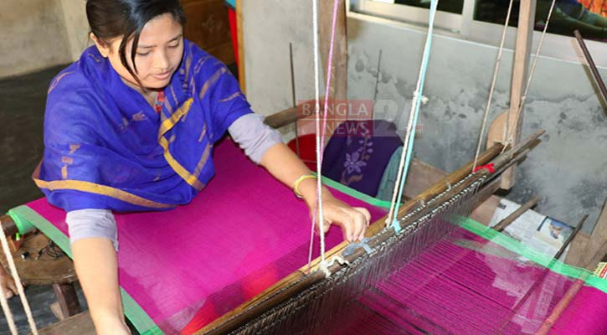
মুণিপুরিরা কৃষিকাজ ছাড়াও তাঁতের কাজ করে থাকেন।

Slide 12
একক কাজ
1. মণিপুরি নৃ-গোষ্ঠীর বেশিরভাগ কোন এলাকায় বসবাস করেন?
2. মণিপুরিদের প্রিয় খাবার কি?
৩. মণিপুরিদের পেশা কি?
৪. মণিপুরিরা ভাতের সাথে কি খায়?

Slide 13
পোশাক
মণিপুরি মেয়েরা ‘লাহিং’(এক ধরনের ঘাগড়া জাতীয় পোশাক), আহিং(ব্লাউজ) ও ওড়না পরেন । ছেলেরা ধুতি ও পাঞ্জাবি পরেন

Slide 14
উৎসব
রথ যাত্রা
চৈত্রসংক্রান্তি
মণিপুরিদের নানা ধরনের উৎসব আছে। যেমন- রথযাত্রা, চৈত্রসংক্রান্তি, দোলযাত্রা ও রাস পূর্ণিমা ইত্যাদি।

Slide 15
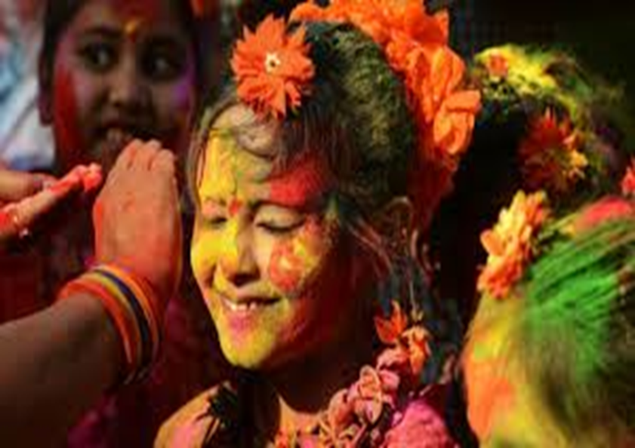
উৎসব
রাস পূর্ণিমা
দোলযাত্রা
মণিপুরিদের নানা ধরনের উৎসব আছে। যেমন- রথযাত্রা, চৈত্রসংক্রান্তি, দোলযাত্রা ও রাস পূর্ণিমা ইত্যাদি।

Slide 16
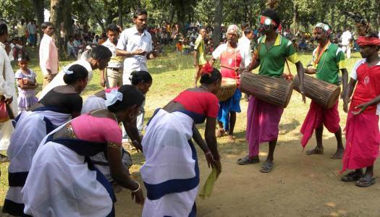
উৎসব
মণিপুরিরা প্রায় সারাবছরই উৎসবে মেতে থাকেন। নাচ, গান, বাদ্যযন্ত্রের মাধ্যমে তারা আনন্দ করেন।

Slide 17
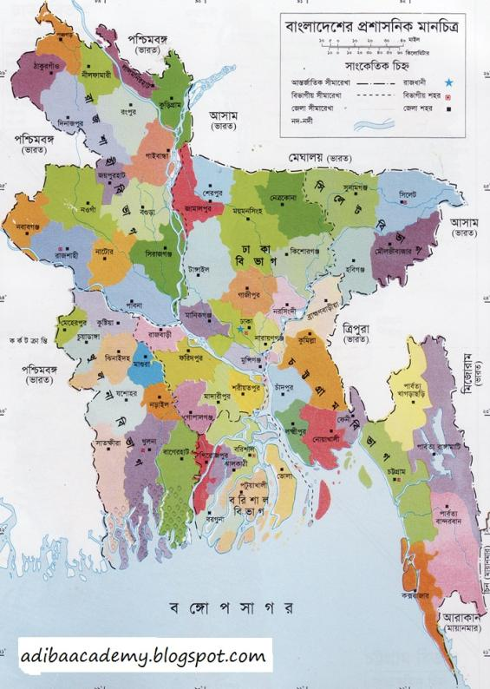
জোড়ায় কাজ
মণিপুরিরা যে সব জেলায় বাস করে মানচিত্র দেখে জেলাগুলোর নাম লিখ।

Slide 18
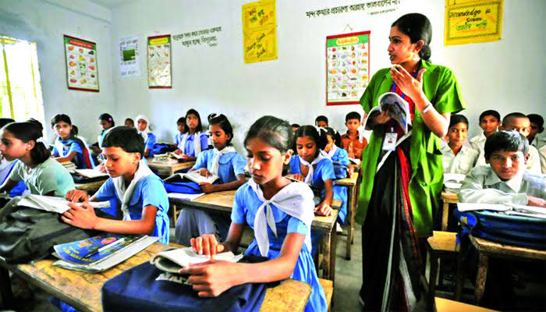

Slide 19
দলীয় কাজ
মণিপুরিদের জীবনধারা সম্পর্কে যা যা শিখেছ তা নিচের ছকে দেওয়া তিনটি শিরোণামে লেখঃ-
ভাষা | খাদ্য | পেশা

Slide 20
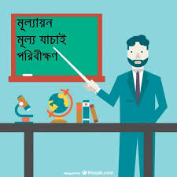
পাঠ শেষে মূল্যায়ন
মণিপুরিদের জীবনধারা সম্পর্কে পাচঁটি বাক্য তোমার খাতায় লেখ।
প্রশ্নঃ মণিপুরিদের প্রধান পাঁচটি উৎসবের নাম লেখ।

Slide 21
পরিকল্পিত কাজ
মণিপুরিদের জীবনধারার যে দিকটি তোমার ভাল লাগে সে সম্পর্কে ৫ টি বাক্য লিখে আনবে।

